Slide 1

Grupo de Realidad Aumentada Aplicada
Universidad Nacional de La Matanza

Slide 2
Temario de la presentación
¿Quiénes Somos?
¿Qué es la Realidad Aumentada?
Aplicaciones en diferentes campos
Estado del Arte
Herramientas RA
Nuestros desarrollos
Aplicaciones RA
Juegos RA
Futuras líneas de desarrollo

Slide 3
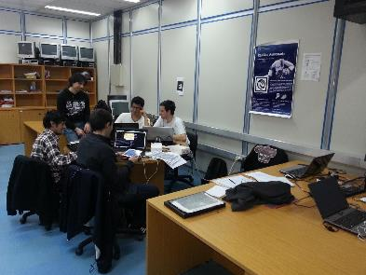
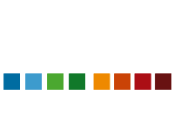

¿Quiénes somos?
Integrantes del grupo:
Dr. Jorge Ierache
Mg. Nahuel Mangiarua
Cristian Montalvo
Diego Sanz
Facundo Petrolo
Nicolás Verdicchio
Ing. Santiago Igarza
Grupo de investigación respaldado por el DIIT
Dos años de actividad
Notes:
Somos un grupo de investigación compuesto por graduados y estudiantes de carreras afines a la informática. Actualmente respaldado por el Departamento de Ingeniería e Investigaciones Tecnológicas de la Universidad de La Matanza, y ya casi con dos años de actividad.

Slide 4
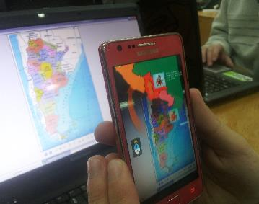
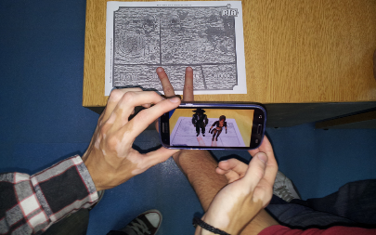
¿Qué es la Realidad Aumentada?
Es una tecnología que mezcla la realidad con elementos virtuales.
Su objetivo es agregar información a lo que nos rodea.
Notes:
La Realidad Aumentada es una tecnología que mezcla la realidad con componentes virtuales. Su objetivo es agregar información digital al ambiente real del usuario.

Slide 5
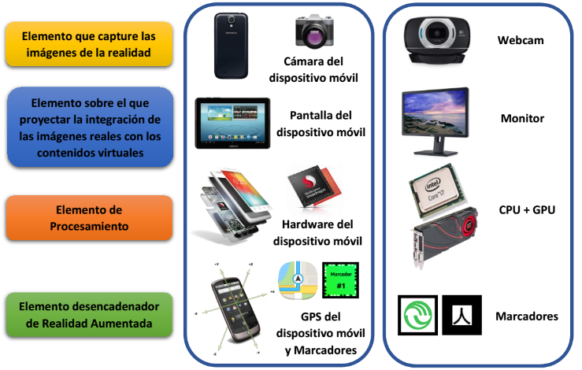
¿Qué es la Realidad Aumentada?
Elementos básicos de Realidad Aumentada en dispositivos móviles y computadoras.
Notes:
Para poder experimentar esta tecnología es necesario contar con cierto hardware:
- Una cámara: es por donde ingresa la información real al sistema para ser procesada.
- Unidad de procesos: es todo el hardware necesario para poder llevar a cabo el proceso de datos.
- Un software de RA.
- Una pantalla: por la cual el usuario podrá visualizar el ambiente aumentado, producto de lo anterior.
La forma en que implementamos esta tecnología es por medio de Marcadores que sirven como objeto de reconocimiento sobre el cual se va a proyectar el contenido aumentado.
Nosotros tomamos como Marcador a ciertas imágenes que el software de RA puede reconocer con un grado de facilidad.
El contenido aumentado va desde texto e imágenes hasta videos y modelos 3D.

Slide 6
Campos de aplicación

Slide 7
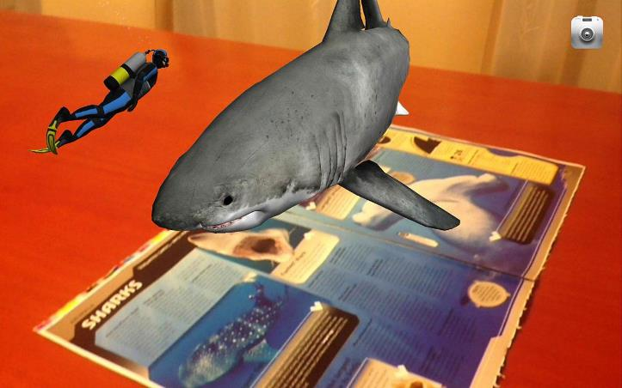
Campos de aplicación - Educación
Ilustración e interactividad con conceptos
Notes:
Área: educación
El usuario ve contenidos virtuales sobre páginas del libro a través de un dispositivo móvil.
Tiene soporte colaborativo, varias personas pueden estar visualizando el mismo entorno y a su vez ver a sus compañeros representados como personajes virtuales desplazándose por el escenario virtual.
Nature Feature Tracking: el sistema aparte de trackear el marcador presta atención a características presentes en la escena.
Explora interacciones: el proyecto incorpora herramientas para que el usuario pueda interaccionar de distintas maneras con el escenario. Por ejemplo: puede seleccionar un objeto solo con centrarlo en la pantalla.
No se pueden crear contenidos, actúa de visualizador de los contenidos precargados para un libro en particular.

Slide 8
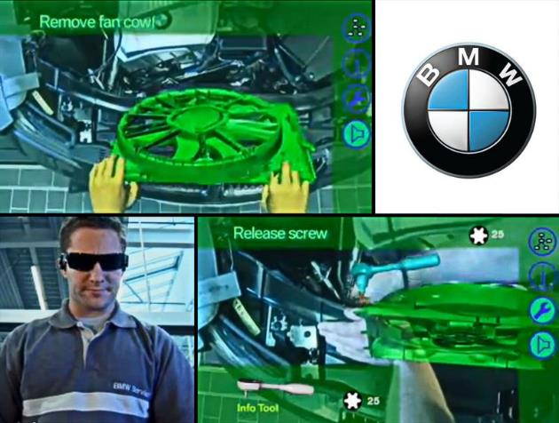
Campos de aplicación - Industria
Guía para el ensamblado y/o reparación de productos

Slide 9
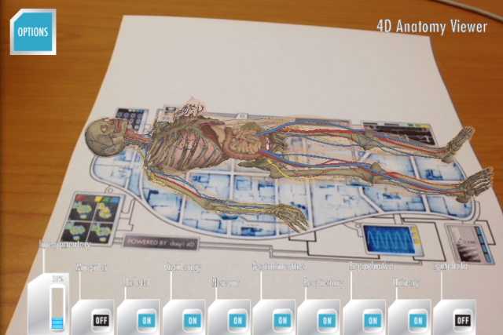
Campos de aplicación - Medicina
Visualización de anatomía del cuerpo humano

Slide 10
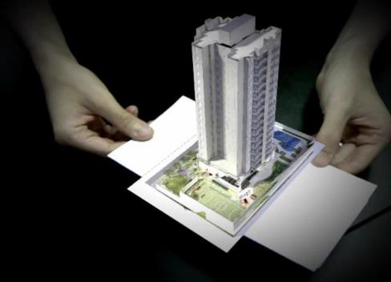
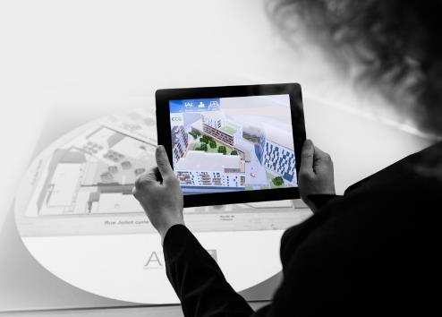
Campos de aplicación - Arquitectura
Ahorro de costos de materiales, práctico y transportable

Slide 11
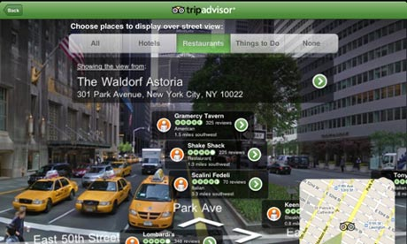
Campos de aplicación - Turismo
Proporcionar información sobre puntos de interés

Slide 12
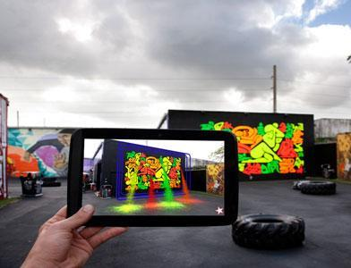
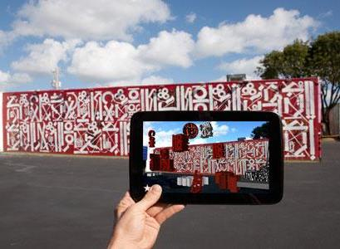
Campos de aplicación - Arte
Incorpora objetos virtuales a obras de arte

Slide 13
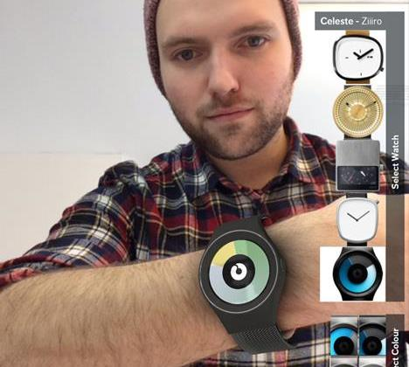
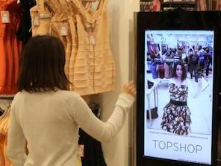
Campos de aplicación - Marketing
Presentación de productos antes de su compra

Slide 14
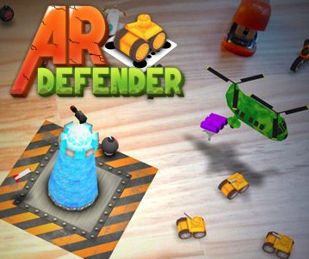
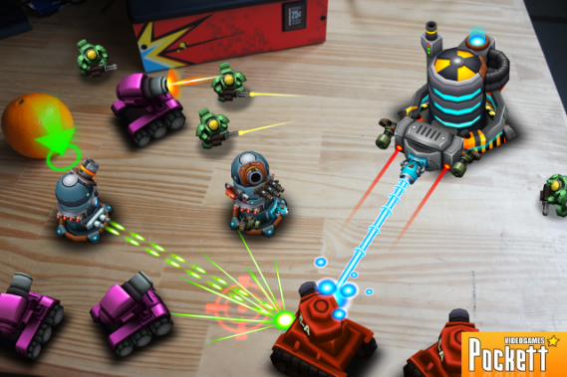
Campos de aplicación - Video Juegos
Juegos desplegados en entornos reales

Slide 15
Herramientas RA

Slide 16
Layar

Slide 17

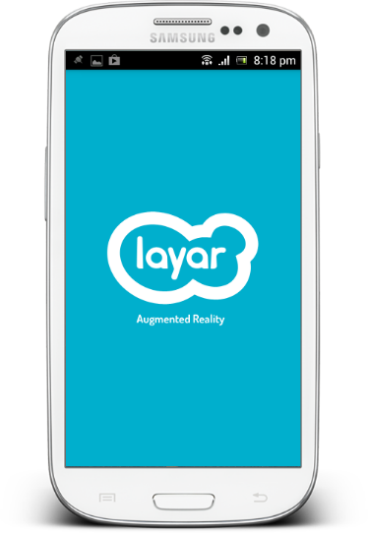
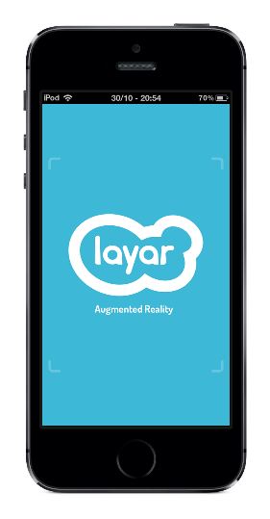
Layar
Aplicación Líder en RA
Pionera en Browsers RA
Se maneja a través de capas de información
Utiliza en conjunto Cámara, GPS, Brújula y Conexión a Internet del dispositivo móvil
Reconocimiento de Imágenes
Disponible para iOS y Android
Notes:
Layar es una de las aplicaciones más conocidas de RA, incluye varias capas que pueden mostrar distinta informacion dependiendo de cual se este utilizando, utiliza todas las ventajas de los dispositivos moviles como la camara, GPS, la brujula y conexion a internet. Se basa en el reconocimiento de imagenes y esta disponible para iOS y android.

Slide 18
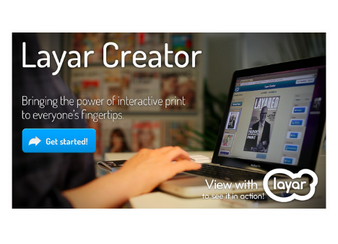
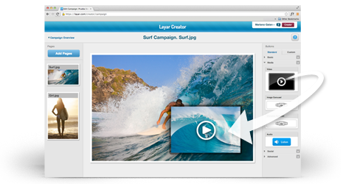
Layar
Ventajas:
Fácil de utilizar
Ideal para campañas publicitarias
En pocos minutos se pueden crear capas de cualquier tipo
Buena documentación
Gran comunidad de desarrolladores
Brinda una app web para crear capas simples de manera rápida y fácil (Para no desarrolladores).
Notes:
Como ventajas temos que es muy sencillo de usar, utilizamos una interfaz de drag and drop donde podemos subir imagenes y videos y podemos con esto crear capas de cualquier tipo, tanto para publicidad o turismo. Tambien hay una buena cantidad de documentacion para empezar a manejar la herramienta y tiene una gran comunidad de desarrolladores.

Slide 19
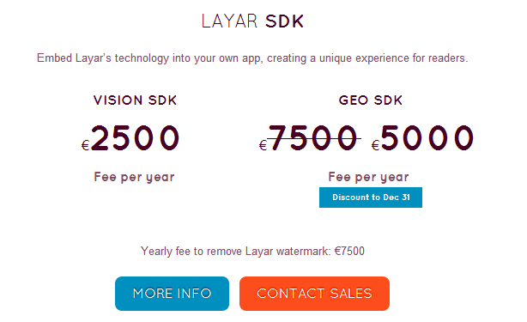
Layar
Desventajas:
Obtener el SDK para integrar con una app propia es muy costoso.
Si no se cuenta con el SDK, para que un usuario acceda a nuestra capa, necesita tener instalada la app de Layar, y luego buscar y activar la capa desarrollada.
Necesita conexión a Internet constante para poder funcionar.
Notes:
Por el lado de las desventajas, tenemos que hay que consguir el kit de desarrollo, lo cual es bastante costoso, desde 2500 a 7500 dolares y en caso de que no se cuente con el kit, el usuario necesita tener instalada la app de Layar y buscar la capa para acceder a los contenidos realizados por nosotros, todo esto teniendo en cuenta que necesitamos tener conexion constante a internet.

Slide 20
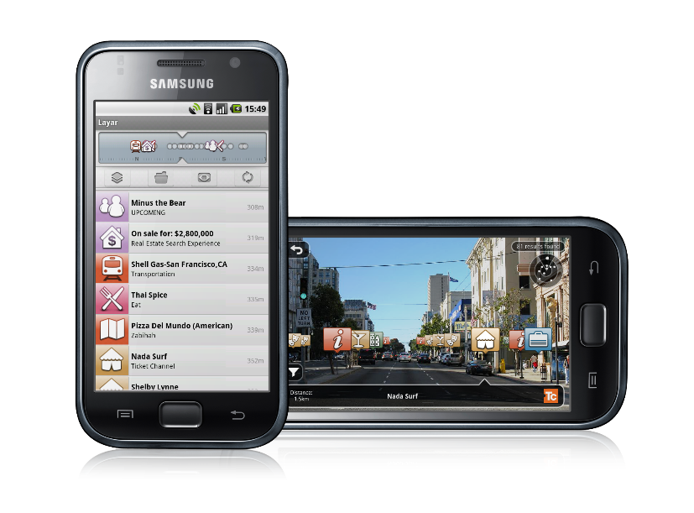
Capa de Geoposicionamiento

Slide 21

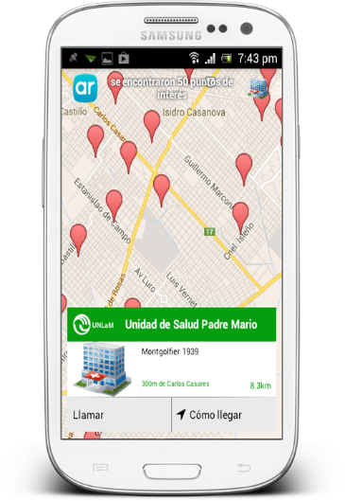
Capa “Centros Médicos”
Características:
Utiliza Geoposicionamiento
Permite al usuario localizar los centros médicos más cercanos a su posición, en caso de emergencia
Integración con Google Maps, para ayudar al usuario a llegar a destino.
Permite realizar llamadas a los centros médicos localizados
Brinda información de los centros médicos gratuitos del partido de La Matanza

Slide 22
ARToolKit

Slide 23
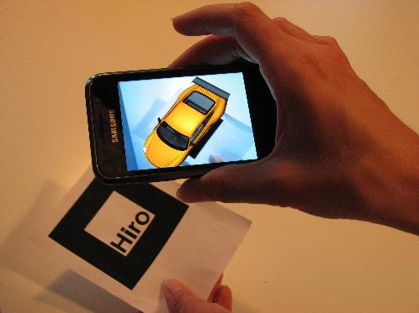
ARToolKit
Características:
Creada inicialmente en 1999
Escrita en C y C++
Multiplataforma
Se mantiene como proyecto de código abierto en SourceForge
Libre para usos no comerciales (GPL - GNU General Public License )
Notes:
ARtoolkit

Slide 24


ARToolKit
Desventajas:
Es bastante tedioso y complicado de utilizar
Es muy básico
Sólo soporta marcadores simples
El tiempo de respuesta no es óptimo
Poca Documentación
El marcador debe verse por completo para poder funcionar
Notes:
Ya que se desarrollo en el 99 y no se realizaron actualizaciones improtantes desde entonces, no hay mucha documentacion disponible, es muy basico y es tedioso y complicado de utilizar. Soporta marcadores simples y el mismo debe verse completo para poder funcionar.

Slide 25
Unity3D-Vuforia
Notes:
Ahora pasaremos a mostrar la herramienta utilizada por nuestro grupo que es Unity3D en conjuncion con Vuforia.

Slide 26


Slide 27

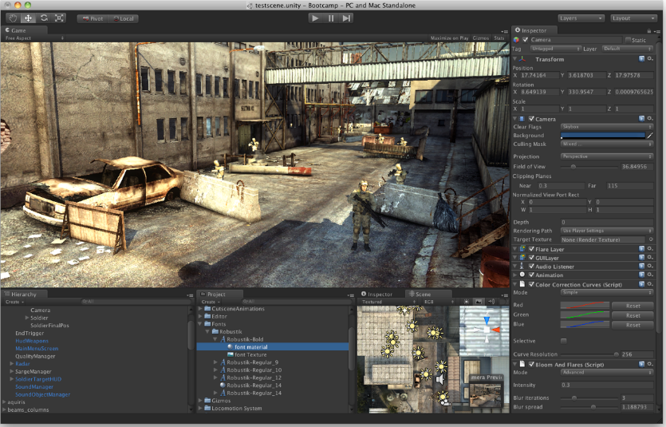
Características
Sencillo y fácil de aprender
Desarrollo rápido
Multiplataforma
Existe versión gratuita
Notes:
Unity es una herramienta de desarrollo multiplataforma que se viene utilizando desde hace varios años tanto por su simpleza como por las prestaciones que ofrece. Es sencillo y facil de aprender, permite desarrollar para multiples plataformas, desde computadoras, consolas de videojuegos o para celulares y es de uso completamente gratuito.

Slide 28

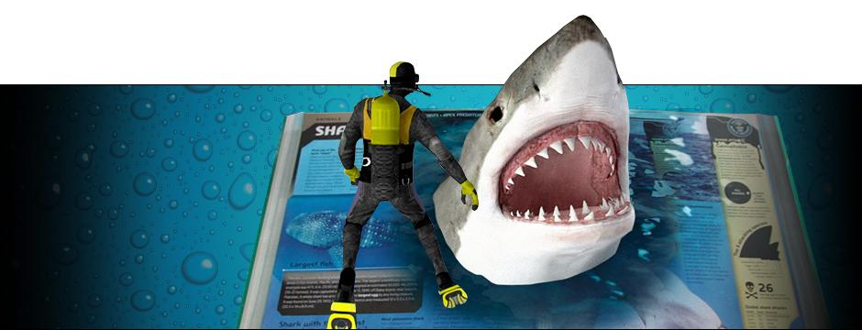
Vuforia
Notes:
Por otro lado, vuforia

Slide 29
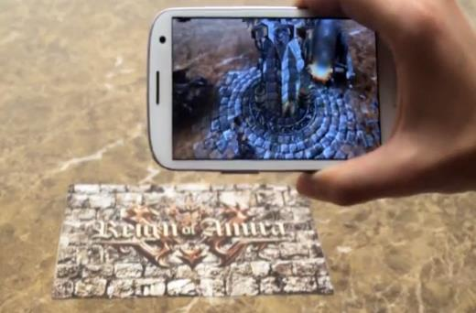
¿Qué es Vuforia?
Es una plataforma de software, desarrollada por Qualcomm, para el desarrollo de aplicaciones móviles.
Notes:
Vuforia es una plataforma de software para el desarrollo de aplicaciones moviles utilizando realidad aumentada

Slide 30


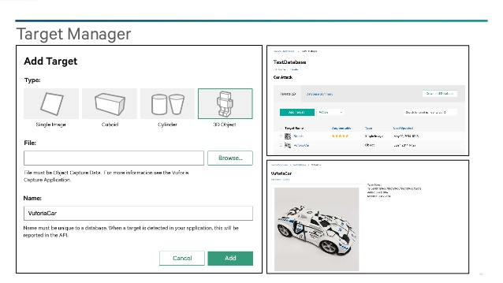
Vuforia Características 1
Compatible con SO Android e iOS
Extensión al motor de juegos Unity 3D
Administrador de Target online
Notes:
Es compatible con android e iOS ,puede utilizarse como un plug in de Unity 3D y provee un administrador de targets online, para administrar los marcadores de forma más facil

Slide 31
Vuforia Características 2
Reconocimiento de:
Imágenes predefinidas
Imágenes definidas por el usuario
Objetos Cilíndricos
Palabras
Utilización de Base de datos:
Embebida en la aplicación
En la nube

Slide 32

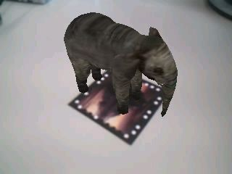
Vuforia: Frame Marker
Notes:
Como elementos que podemos utilizar para mostrar contenidos tenemos el Frame Marker, que es un elemento muy pequeño que la aplicacion utiliza como referencia para mostrar contenidos, de estos pueden utilizarse al mismo tiempo solo 512

Slide 33
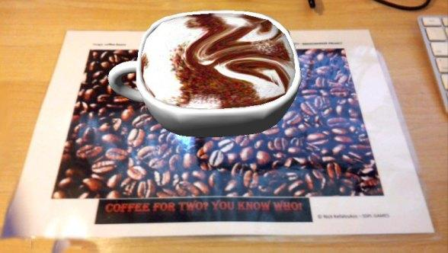
Vuforia: Image Target
Notes:
El image target es otro tipo de marcador el cual no tiene que contener un codigo en sus marcos sino que se reconoce el patron de la imagen y con el se despliega el contenido, la ventaja de esto es que no se necesita enfocar a la totalidad de la imagen para que se muestre el contenido.

Slide 34
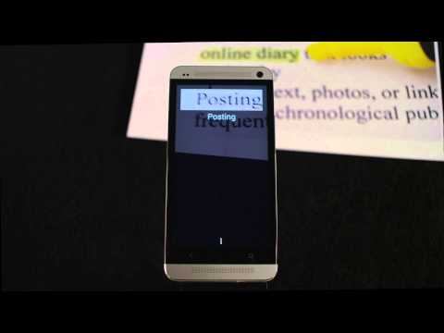
Vuforia: Text Recognition
Notes:
Tambien se tiene un sistema de reconocimiento de texto para mostrar una serie de contenidos

Slide 35

Vuforia: Cloud Recognition
Notes:
Y la utilizacion de la nube para realizar calculos y deteccion de contenido aumentado

Slide 36



Herramientas Compatibles
Xcode
Eclipse
Unity 3D

Slide 37

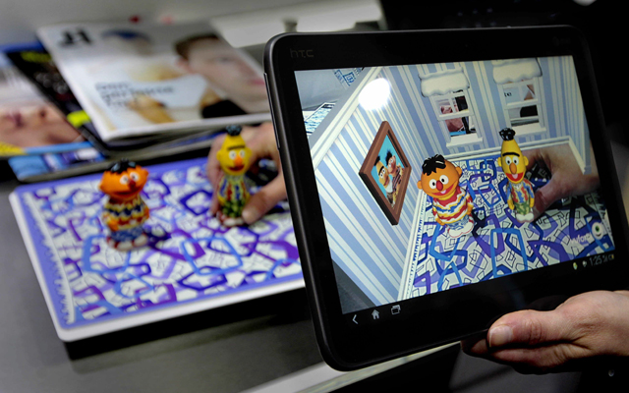
Android con Vuforia
Notes:
Y aca tenemos una muestra de la utilizacion de android con vuforia, al final de la presentacion pueden probar nuestras aplicaciones realizadas con android y vuforia.

Slide 38
Nuestros Desarrollos
Notes:
A continuación mencionaremos algunas de las herramientas desarrolladas en estos últimos años

Slide 39
Juegos RA
Juega PulsAR Play
El Imperio Re Contraataca
Notes:
En el contexto de juegos de Realidad Aumentada, el grupo desarrolló dos aplicaciones: Juega PulsAR Play y El Imperio Re Contraataca

Slide 40







Slide 41

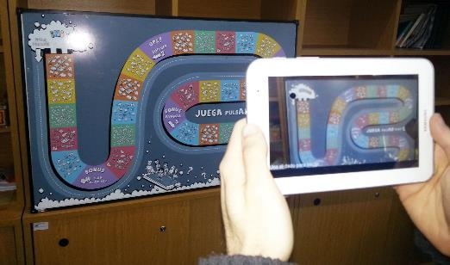
Aplicación didáctica:
Juega PulsAR Play
Juego de mesa didáctico para dos jugadores.
Preguntas divididas en varias categorías.
Renderizado de videos sobre el tablero.
Notes:
Juega PulsAR Play surge con el objetivo de llevar un típico juego de mesa al campo de los dispositivos móviles. Entre sus características principales podemos decir que es un juego de mesa didactico para dos jugadores que consiste en responder preguntas que van a ir presentándose sobre la pantalla de nuestro móvil a medida que nos toque turno y se reconozca la imagen del casillero correspondiente.

Slide 42
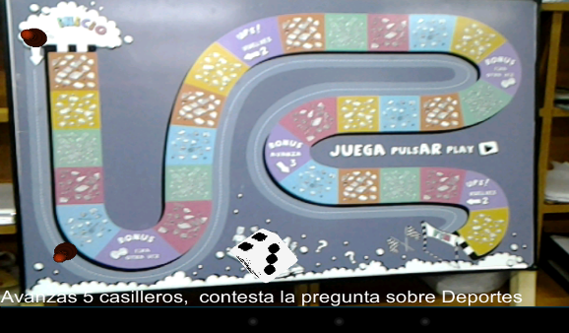


Aplicación didáctica:
Juega PulsAR Play
Elementos Físicos:
Tablero del juego
Marcadores por categoría
Notes:
Los elementos que comprenden a esta aplicación son un tablero físico de juego con un recorrido conformado por varios marcadores que se corresponden a los diferentes casilleros.

Slide 43
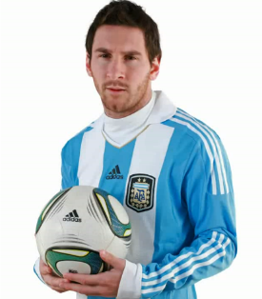
Aplicación didáctica:
Juega PulsAR Play
Elementos Virtuales:
Dado
Fichas
Videos
Notes:
Al reconocer la imagen del tablero físico aparecerán las fichas referidas a cada participantes y el dado que al presionarlo habilitará un casillero de acuerdo al valor obtenido. Luego de habilitarse este casillero se deberá enfocar sobre el casillero y la aplicación reconocerá el marcador que hay en el. Al reconocerlo se reproducirá un video donde se efectuara una pregunta y el participante deberá responder.

Slide 44
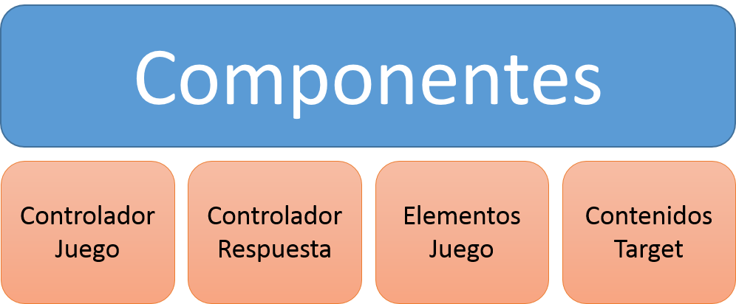
Aplicación didáctica:
Juega PulsAR Play
Notes:
Aqui se ve un diagrama conceptual de los componentes a nivel de scripts

Slide 45


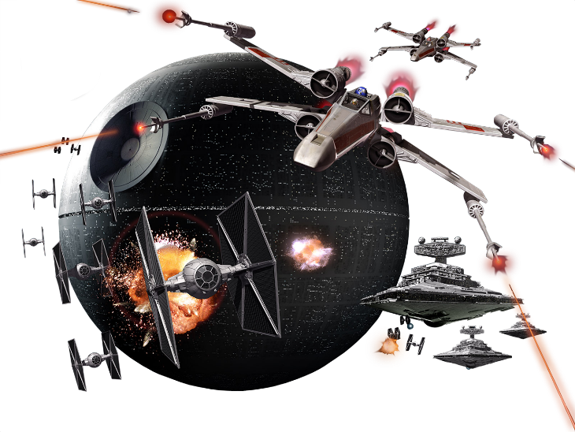



Notes:
Ahora hablaremos sobre el Imperio Re Contraataca

Slide 46
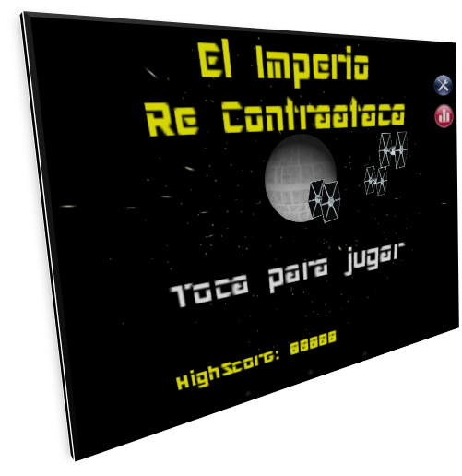
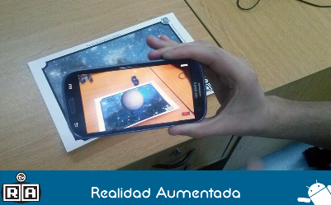
Aplicación: “El Imperio Re Contraataca RA”
Características:
Juego Arcade
Temática Combate Espacial
Renderizado de Objetos 3D
Animaciones y Efectos especiales
Tabla de Puntajes
Notes:
El Imperio Re Contraataca consiste en una aplicación de entretenimiento que recrea un combate en el espacio basado en el mundo de Star Wars. Dentro de sus características principales presenta sobre la pantalla del dispositivo diversos objetos 3D con animaciones y efectos especiales como explosiones y campos de bonus. Además al final de la partida si el usuario logró superar alguno de los récords previamente establecidos dejar su marca en la tabla de puntajes.

Slide 47
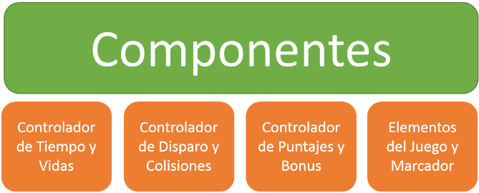
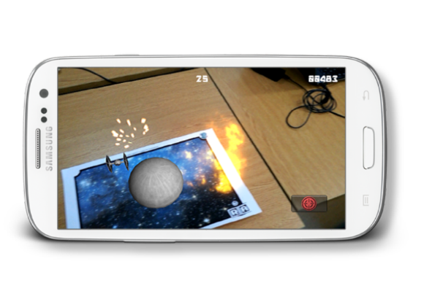
Aplicación: “El Imperio Re Contraataca RA”
Notes:
A continuación se ve un diagrama conceptual de componentes a nivel de scripts

Slide 48
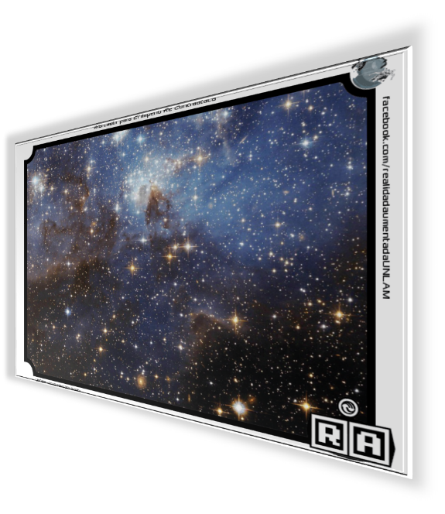
Aplicación: “El Imperio Re Contraataca RA”
Elemento Físico:
Marcador del juego
Notes:
Este es el marcador del juego, el cual sirve de activador para que la aplicación móvil al reconocerlo presente sobre la pantalla del dispositivo los contenidos aumentados.

Slide 49
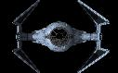
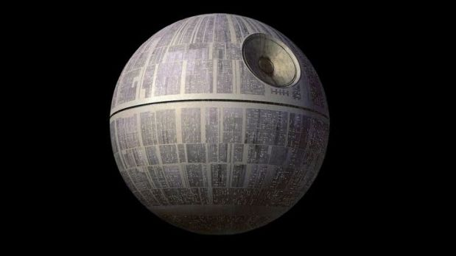
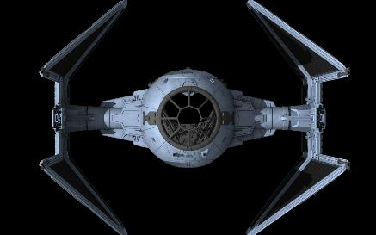
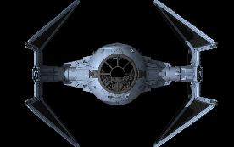
Aplicación: “El Imperio Re Contraataca RA”
Elemento Virtuales:
Estrella de la muerte
Nave enemiga
Notes:
Y este son los contenidos aumentados que se muestran a partir del reconocimiento del marcador del juego. La estrella de la muerte estara ubicada en el centro del mismo y las naves iran apareciendo alrededor de ella a las cuales se debera dispararle y destruirlas para sumar puntaje.

Slide 50
Aplicaciones RA

Slide 51
Aplicaciones RA
Poster Aumentado
Notes:
Otras de las aplicaciones desarrolladas consistió en el poster aumentado

Slide 52
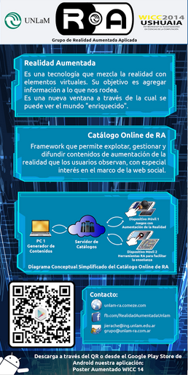
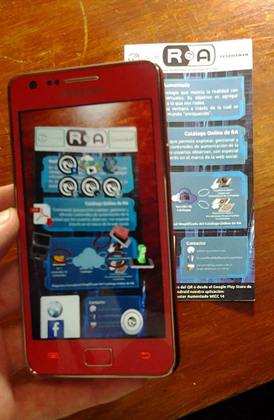
Aumentación de poster WICC 2014
Características:
Aumenta póster y folleto.
Contenidos 3D interactivos.
Links:
Artículo presentado.
Google play store.
Páginas de contacto.
Fotos de integrantes.
Notes:
Esta aplicación tiene como objetivo el de aumentar un poster o folleto físico. Fue creado para el Workshop de Investigadores en Ciencias de la Computación del 2014 realizado en Tierra del Fuego. El contenido aumentado por la misma consiste en brindar datos sobre la universidad y de los integrantes del grupo y la posibilidad de ver el artículo presentado para dicho congreso.

Slide 53
Aplicaciones RA
Mapa Aumentado
Notes:
Otra de las aplicaciones presentadas para un evento fue el Mapa Aumentado

Slide 54
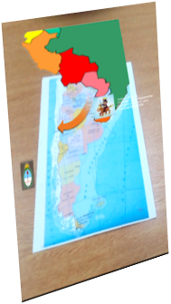


Mapa Aumentado
Características:
2 Temáticas: Historia y Geografía
Secuenciamiento y desencadenamiento de contenidos
Tipos de contenidos: Texto y Audio
Notes:
Esta aplicación consiste en dar información bajo las temáticas de historia y geografía sobre la campaña realizada por San Martín para cruzar Los Andes y sobre la fauna y flora de las diferentes regiones de nuestro país al reconocer un determinado mapa de la República Argentina.

Slide 55

Aumentación de material didáctico
Paper Congreso TE&ET 2014: “Herramienta de Realidad Aumentada para la Explotación de Material Didáctico Tradicional”
12 y 13 de junio de 2014
Framework para incorporar contenidos aumentados a soportes didácticos
Desarrollado para móviles
Notes:
Fue presentada en el congreso TEYET 2014, como prueba de concepto de una herramienta de Realidad Aumentada para la Explotación de Material Didáctico Tradicional.

Slide 56
Catálogo Virtual Aumentado

Slide 57

Sistema Catálogo Virtual Aumentado
Objetivo: Permitir la creación en un ambiente colaborativo, facilitar la distribución de la instancia y promover el intercambio con el uso de la web social.
Características catálogo aumentado:
Disponibilidad de los contenidos en la nube.
Gestión de contenidos sin conocimientos técnicos informáticos.
Posibilidad de compartir instancias entre Usuarios y a través de redes sociales usando un link.
Notes:
Al estar el sistema basado en la web nos permitirá colocar las instancias aumentadas directamente en la nube. Se simplificará el compartir las instancias entre usuarios, tanto para su explotación como para su confección, al no tener que distribuir un archivo de instalación android (apk) sino simplemente un link que puede ser publicado en cualquier red social, a través de una única aplicación móvil.

Slide 58
Sistema Catálogo Virtual Aumentado
Proceso de Aumentación
Usuario Creador de Contenidos
Creación del catálogo
Creación de marcadores
Creación de contenidos
Relación de marcadores y contenidos
Publicación del catálogo
Obtención del Catálogo
Usuario consumidor del Catálogo
Descarga del catálogo
Selección de tipos de contenido a mostrar
Notes:
El proceso de aumentación abarca todas las etapas necesarias para crear y publicar un catálogo virtual aumentado.
Denominaremos al usuario de la aplicación web del sistema de catálogos como “Creador de Contenidos”. Este es el autor de catálogos virtuales aumentados.
Ejemplos de Generadores de Contenidos y catálogos virtuales aumentados aplicados:
CC: profesor CVA: mapa mundial Cont: corrientes oceánicas
CC: meteorólogo CVA: mapa de cierta región Cont: vientos y precipitaciones
CC: arquitecto CVA: planos de una construcción Cont: vistas 3D de cada plano

Slide 59

Demostración Sistema Catálogo Virtual Aumentado
Creación del catálogo
Iniciamos sesión
Agregamos un Catálogo Nuevo
Notes:
Una vez iniciada la sesión en el sistema, agregamos un nuevo catálogo.

Slide 60


Demostración Sistema Catálogo Virtual Aumentado
Creación del catálogo
Ingresamos nombre de catálogo
Seleccionamos tipo de catálogo
Seleccionamos una imagen de portada
Guardamos cambios
Notes:
A modo de ejemplo, vamos a crear un catálogo que contenga un folleto aumentado de la película Viudas (filmada en UNLaM). Tipos de catálogo:
Predefined: proveen marcadores preseleccionados.
Frame: los marcadores requieren tener un marco blanco y negro definido por el sistema.
Image: aún no disponibles. Requieren de un tiempo de procesamiento.
QR se autogenera una vez guardados los cambios.

Slide 61

Demostración Sistema Catálogo Virtual Aumentado
Creación de marcadores
Agregamos un marcador
Seleccionamos una imagen
Guardamos Cambios

Slide 62

Demostración Sistema Catálogo Virtual Aumentado
Creación de contenidos
Tipos de contenido actualmente soportados:
Texto
Imagen
Audio

Slide 63



Demostración Sistema Catálogo Virtual Aumentado
Creación de contenidos
Marcos Carnevale
(director de la película)
Contenido a incorporar

Slide 64


Demostración Sistema Catálogo Virtual Aumentado
Relación de marcadores y contenidos
Notes:
Agregamos a modo de ejemplo un contenido tipo texto con información básica de la película y un contenido tipo imagen con un retrato del director.
Luego, ajustamos los valores de posicionamiento y orientación relativos del contenido.
Finalmente, guardamos el contenido.

Slide 65





Demostración Sistema Catálogo Virtual Aumentado
Publicación del catálogo
}
Folletos
Anuncios
Posters

Slide 66
Sistema Catálogo Virtual Aumentado
Tipos de contenidos en versión actual
Texto
Imágenes
Audio
Tipos de contenidos en futura versión
Modelos en 3D
Videos
Notes:
Indicar que en próxima versión se van a poder utilizar otros tipos de marcadores
Modelos 3D ya están andando.
Próximo:
-- Nuevos tipos de Marcadores
-- Catalogos Tematicos
-- Integración con Redes Sociales
-- Geoposicionamiento
-- Contenido de Video
-- Contenidos Dinamicos

Slide 67



Ramas de Desarrollo
Sistema de Cuestionarios Aumentados
Sistema de Catálogos Virtuales Aumentados (SCVA)
Sistema de Tarjetas Médicas Aumentadas (STMA)
Notes:
Actualmente se continúa trabajando en diversas áreas de desarrollo que ayudarán a enriquecer en términos de funcionalidad al sistema actual de Catálogos Virtuales Aumentados.
Contenidos dinámicos en tiempo real
Los usuarios podrán incorporar contenido extraído de la web. Ejemplo: vincular #HashTag con un marcador y visualizar los comentarios de la gente.
Catálogos Virtuales Geoposicionados
Los usuarios podrán incorporar características de Geoposicionamiento a las aplicaciones. Ejemplo: catalogo como guía turística.
Juegos Didácticos
Se busca otorgar una herramienta de evaluación virtual. Ayuda a reforzar o incorporar conocimientos en un área, califica los resultados y brinda sugerencias respecto de los mismos.

Slide 68



Futuras líneas de desarrollo
SCVA: Interfaces Avanzadas como Google Glass.
STMA: Sensores Biométricos.
SCA: Reconocimiento de Movimiento y de Voz.
Notes:
Actualmente se continúa trabajando en diversas áreas de desarrollo que ayudarán a enriquecer en términos de funcionalidad al sistema actual de Catálogos Virtuales Aumentados.
Contenidos dinámicos en tiempo real
Los usuarios podrán incorporar contenido extraído de la web. Ejemplo: vincular #HashTag con un marcador y visualizar los comentarios de la gente.
Catálogos Virtuales Geoposicionados
Los usuarios podrán incorporar características de Geoposicionamiento a las aplicaciones. Ejemplo: catalogo como guía turística.
Juegos Didácticos
Se busca otorgar una herramienta de evaluación virtual. Ayuda a reforzar o incorporar conocimientos en un área, califica los resultados y brinda sugerencias respecto de los mismos.

Slide 69
¿Preguntas?

Slide 70

Contacto
fb.com/realidadAumentadaUNLAM
http://ra.unlam.edu.ar/
Google Play Store:
http://goo.gl/FCYRqY

